Slide 1

Викторина «Знай наших!»
Всем привет! Перед вами интеллектуальная викторина «Знай наших!» Чтобы ответить на вопросы игры, не запрещается пользоваться дополнительными источниками информации, в том числе и Интернетом.
Правила игры на следующем слайде.
Всем удачи!

Slide 2
Правила игры: Вашему вниманию предложен текст. Вам необходимо правильно ответить на вопросы после текста. Ответы присылаем на почту viktorina1448@yandex.ru с указанием заголовка "Викторина. Знай Наших". Система начисления баллов проста до невозможности - за каждый правильно отгаданный вопрос участник викторины получает 1 балл. От каждого участника принимается только первый ответ, все последующие письма игнорируются. Также введены бонусные баллы: – первым 10 участникам, приславшим ответы, начисляется бонус +1 балл; - первому участнику, кто правильно ответит на все вопросы, также + 1 балл Высылаем ответы в доступной форме: 1 - Ответ на первый вопрос 2 - Ответ на второй вопрос .... и т.д. (можете использовать шаблон для внесения ответов, представленный на сайте школы, ниже викторины).
Если у Вас есть желание дать развернутый ответ, то это только приветствуется. Все ответы по окончании тура будут опубликованы здесь же. Удачи в разгадывании! Временя на разгадывание– до 14.00 05.04.2020.
Напоминаем, что отвечать на вопросы нужно максимально точно. Например, если в вопросе написано "назовите имя и фамилию...", то в ответе необходимо указать и ИМЯ и ФАМИЛИЮ! Будьте внимательны!

Slide 3
Викторина «Знай наших!»
Фестиваль-празднование Нового года в этом населённом пункте России для туристов проводится в конце марта – начале апреля, причина – низкие температуры воздуха. Этот фестиваль называют самым холодным праздником в мире.
Вопрос №1. Назовите населённый пункт, о котором идёт речь в тексте?
Вопрос №2. Как называется фестиваль, о котором идет речь в данном задании?

Slide 4
Викторина «Знай наших!»
Чтобы попасть в населённый пункт, упоминаемый в первом вопросе, необходимо воспользоваться федеральной трассой, которая имеет два ответвления. Одно из них, собственно, и проходит через этот населённый пункт. Для жителей столицы или других крупных городов России удивлением бы стало, что федеральная трасса практически лишена асфальта. Дорога, длиною более 2000 километров, местами разбита, а местами вполне похожа на приличную дорогу.
Вопрос №3. Как называется трасса, о которой идёт речь в тексте?
Вопрос №4. Какая мрачная страница истории России связана с историей строительства этой трассы (событие, явление)?

Slide 5
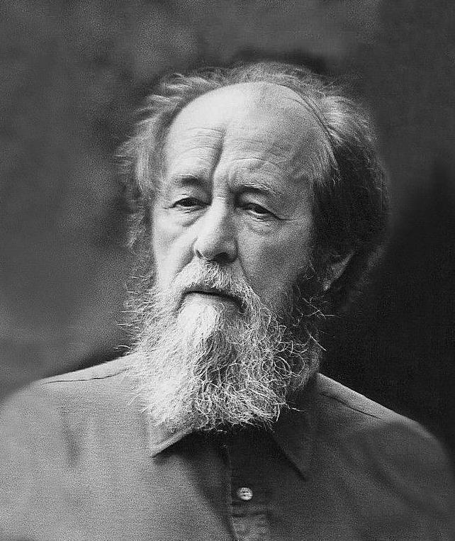
Викторина «Знай наших!»
Известный советский и российский писатель запечатлел явление, о котором идет речь в вопросе №4, в своём художественно-историческом произведении, так как он являлся непосредственным участником этого события. Фотография этого писателя сейчас перед вами.
Вопрос №5. Назовите фамилию, имя, отчество писателя, изображённого на фотографии.
Вопрос №6. Назовите название художественно-исторического произведения, о котором идёт речь.

Slide 6
Викторина «Знай наших!»
В городе , в котором установлен в 2015 году памятник писателю, имя которого вы указали в ответе на вопрос № 5, число автомобилей на душу населения выше, чем в любом другом российском городе, а по их количеству город занимает 5 место в России.
Вопрос №7. О каком российском городе идёт речь в тексте? Напишите его название.

Slide 7
Викторина «Знай наших!»
Советская и российская рок-группа из города, упомянутого в вопросе №7, в своей песне «воспела номинал купюры», которая была введена в оборот в России в 2017 году. Многие считают, что победа была достигнута благодаря этой песне.
Вопрос №8. Назовите названия рок-группы и песни, о которых идёт речь.
Вопрос №9. Купюра какого номинала, о которой идёт речь, была выпущена в оборот в России в 2017 году?

Slide 8
Викторина «Знай наших!»
На купюре, упомянутой в девятом вопросе, изображён космодром «Восточный», построенный в Амурской области. Но на территории нашей страны это не единственный полигон для запуска ракет.
Вопрос №10. Напишите название самого северного космодрома России.

Slide 9
Викторина «Знай наших!»
В области, в которой расположен космодром, о котором идет речь в 10 вопросе, находится крупнейшее коренное месторождение полезного ископаемого во всей Европейской части России.
Вопрос №11. Напишите название субъекта (области), в котором ведётся добыча полезного ископаемого.
Вопрос №12. Какое драгоценное полезное ископаемое добывается в этой области?

Slide 10
Викторина «Знай наших!»
У города, названного в ответе на вопрос №7, в России есть только один город-побратим, который является административным центром республики, входящей в состав Российской Федерации.
Вопрос №13. Напишите название города, о котором идёт речь, и республики, столицей которой он является.

Slide 11
Викторина «Знай наших!»
На территории республики, указанной в качестве ответа на вопрос № 13, расположена одна из самых высоких точек России, которая имеет высоту 5032 метра, что на 610 метров ниже самой высокой точки страны и всей Европы.
Вопрос №14. Напишите название самой высокой точки республики, упомянутой в ответе на вопрос № 13.
Вопрос №15. Напишите название самой высокой точки России.

Slide 12
Викторина «Знай наших!»
В отличие от объектов из вопросов № 14 и № 15 этот объект является действующим и самым высоким на материке Евразия.
Вопрос №16. Напишите название объекта, о котором идёт речь и назовите место, где он находится в России.

Slide 13
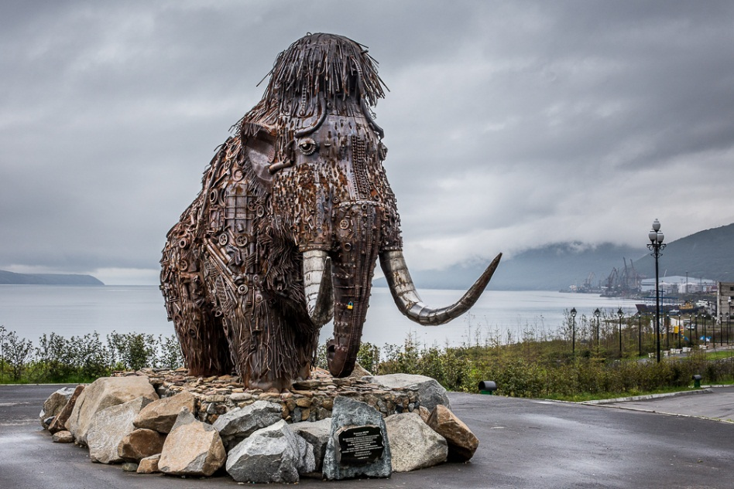
Викторина «Знай наших!»
В субъекте России, который граничит с краем, указанном в ответе на вопрос № 16 , установлен данный памятник (см. фото).
Вопрос №17. В каком субъекте России установлен данный памятник?
Вопрос №18. Как называется данная композиция?.

Slide 14
Викторина «Знай наших!»
Писатель, о котором шла речь в вопросе № 5, предлагал переименовать этот город в Свято-Петроград. В городе по поводу наименования прошел референдум, но жители выбрали название существующее и поныне. В этом городе 8 июня проходит один из самых интересных неофициальных праздников. В этот день организаторы праздника предлагают работодателям раньше отпускать с работы сотрудников с фамилиями Котов, Котеночкин и т.д.
Вопрос №19. Напишите название города, о котором идёт речь.
Вопрос №20. Напишите название неофициального праздника, который отмечают 8 июня в городе, упомянутом в ответе на вопрос № 19.

